Slide 1

Java OOP Part 3
Doc. Dr. Mehmet akif çiftçi

Slide 2
İşleçler (Operators)

Slide 3
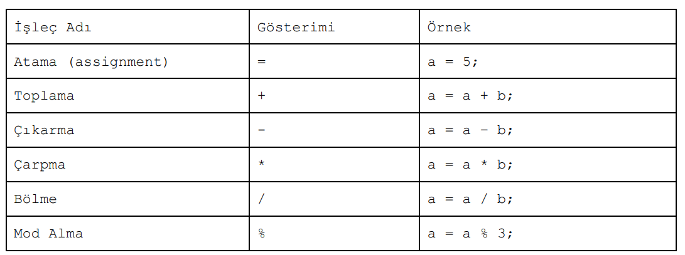
Aritmetik İşleçler

Slide 4
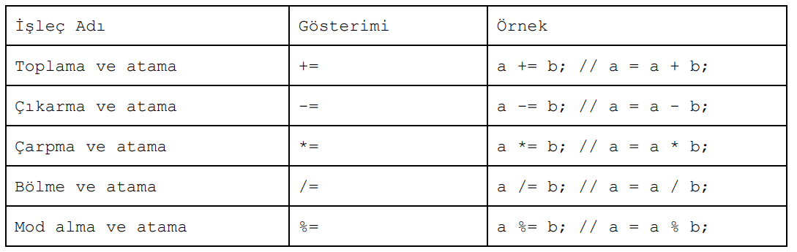
Birleşik Aritmetik İşleçler

Slide 5
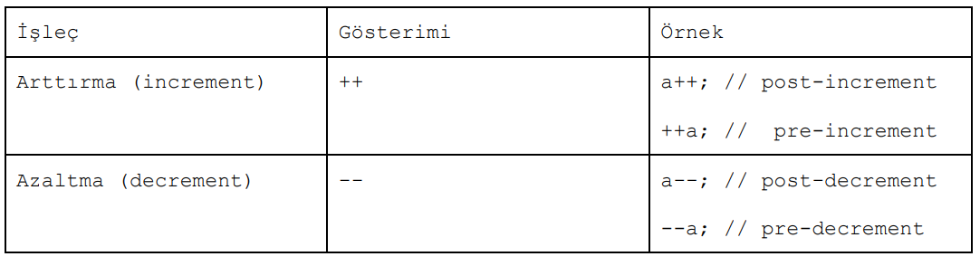
Arttırma ve Azaltma İşleçleri

Slide 6
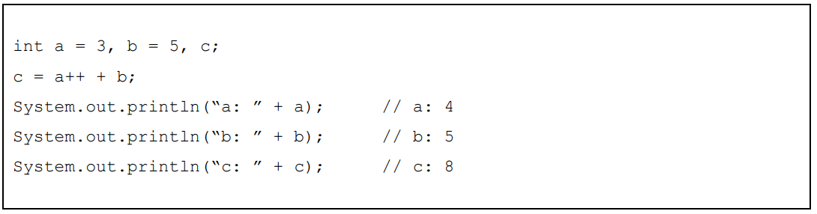
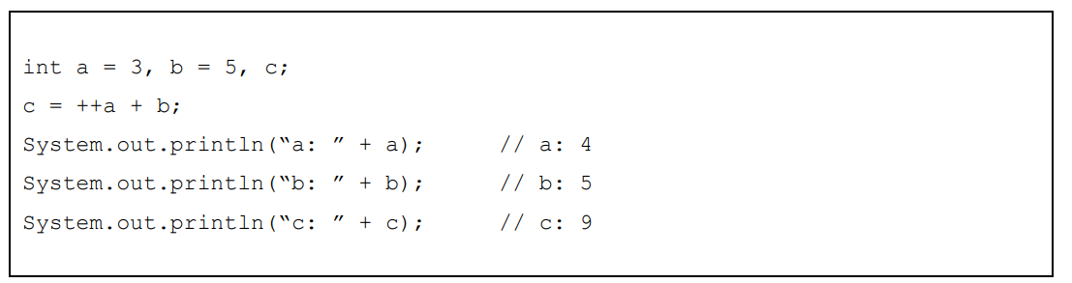
Arttırma ve azaltma işleçleri değişkenin önüne veya sonuna yazılabilir. Nereye yazıldıklarına bağlı olarak işleçlerin nasıl işletileceği değişir
Değişkenin Sonuna Yazılırsa:
Değişkenin Önüne Yazılırsa:

Slide 7
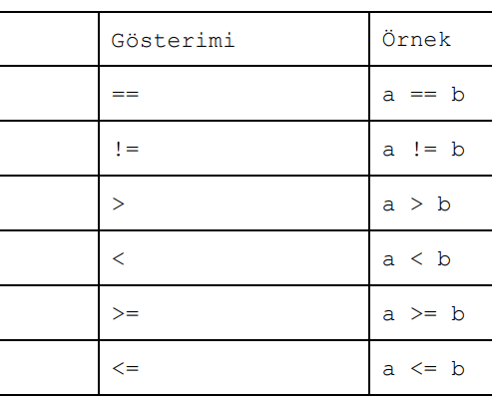
İlişkisel (Relational) İşleçler
İlişkisel işleçler, mantıksal ifadelerde kullanılır. Bir karşılaştırma sonucu elde edilen değer mantıksal doğru (true) ya da mantıksal yanlış (false) olabilir.
İlişkisel işleciler ile ilgili olarak en yaygın yapılan hata, eşittir işleci (“==”) yerine yanlışlıkla atama işleci (“=”) yazmaktır. Kodlarınızda buna dikkat ediniz.

Slide 8
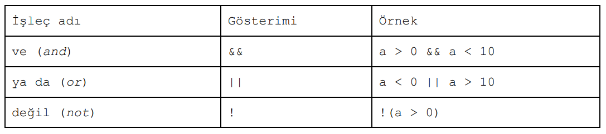
Mantıksal İşleçler

Slide 9
Mantıksal İşleçler

Slide 10
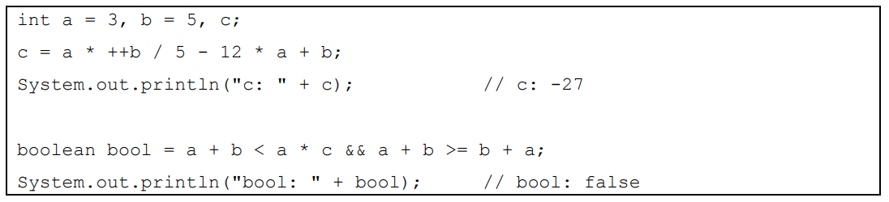
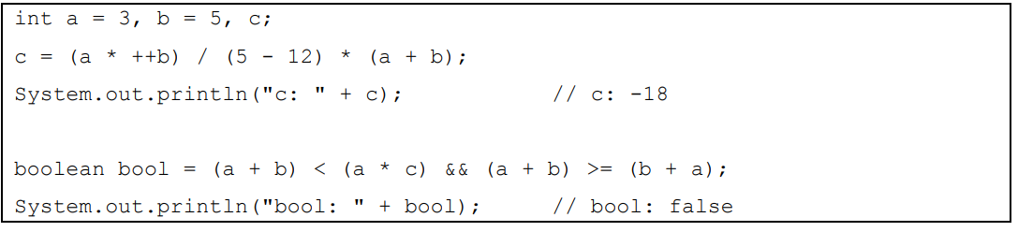
İşleçlerin Öncelikleri:
Verdiğimiz işleçlerle ilgili öncelik kurallarını basit ifadelerle açıklayalım.
Tekil işleçlerin ikili işleçlere göre önceliği vardır.
Aritmetik işleçlerde çarpma ve bölme işleçlerinin toplama ve çıkarma işleçlerine göre önceliği vardır. Aynı öncelikli işleçler soldan sağa sırayla işletilir.
Aritmetik işleçler ilişkisel işleçlere göre önceliklidir.
İlişkisel işleçler soldan sağa sırayla işletilir.
İlişkisel işleçler mantıksal işleçlere göre önceliklidir.
En düşük öncelikli işleç atama işlecidir.
Öncelikler parantez kullanılarak değiştirilebilir. Bir ifade, bazı kısımları parantezler arasına alınarak düzenlendiğinde önce parantezlerin içi işletilir.

Slide 11
Denetim Deyimleri (Control Statements)

Slide 12
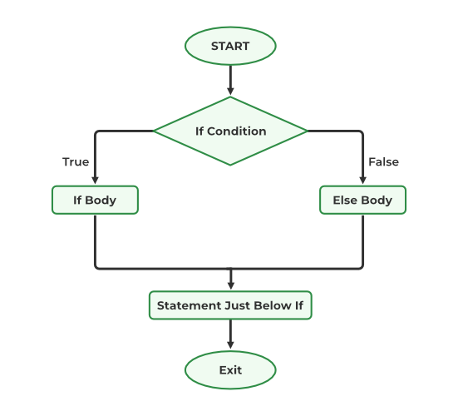
Giriş
Denetim deyimleri, bir takım koşullara göre programın akışının belirlenmesini sağlayan programlama ögeleridir. Bir denetim deyimi, işletilecek bir sonraki koşulun hangisi olacağını belirlemek üzere bir koşulu denetler.

Slide 13
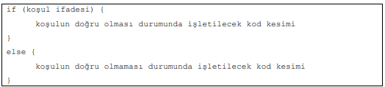
1. if – else
if ve else deyimleri ayrılmış sözcüklerdir. if deyiminin denetlemesi istenen koşul ifadesi parantez içinde yazılmak zorundadır. Koşul ifadesini izleyen küme parantezi ( { ), if bloğunun başlangıcıdır. Bu parantez kapatılana ( } ) kadarki kod kesimi, koşulun doğru olması durumunda işletilecek kesimdir. if bloğu kapatıldıktan hemen sonra else deyimi gelir ve else bloğu başlar. else bloğu, koşulun doğru olmaması durumunda işletilir. Kısaca, koşula bağlı olarak ya if bloğu ya da else bloğu işletilecektir. if ve else bloklarının arasına herhangi bir deyim giremez.

Slide 14
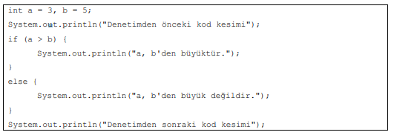
Örnek 1:

Slide 15
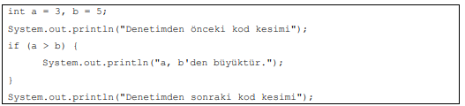
Örnek 2:
else bloğunun yazılması zorunlu değildir, ancak if bloğu olmadan else bloğu yazılamaz. Başka bir deyişle, else’siz if olabilir ancak tersi doğru değildir. Bazen yalnızca koşulun doğru olması durumunda işletmek istediğimiz bir kod kesimi vardır ancak yanlış olması durumunda işletilecek özel bir kod yoktur. Bu durumda yalnızca if bloğunu yazmak yeterlidir

Slide 16
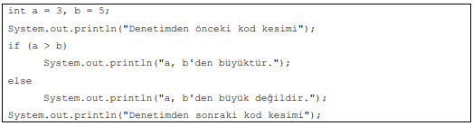
Örnek 3:
Eğer if ya da else bloklarından herhangi birisi tek satırdan oluşuyorsa, { } arasına alınmayabilir. if deyiminden hemen sonra gelen ilk satır if deyimine, else deyiminden sonra gelen ilk satır da aynı şekilde else deyimine bağlı olarak işletilir.
Gerek kodun okunurluğunun kaybolmaması, gerekse dalgınlıkla yapılabilecek hataların önüne geçilebilmesi açısından, if ya da else bloklarını tek satırdan oluşsalar bile { } arasına almak iyi bir programlama alışkanlığıdır.

Slide 17
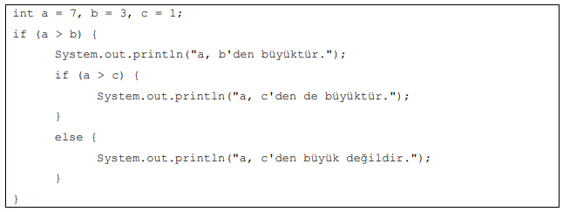
Örnek 3: İç içe İf Deyimleri

Slide 18
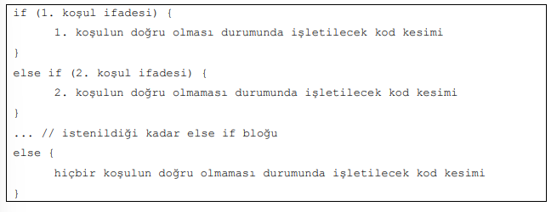
else if Deyimi
if - else if deyimleri, bir koşulun sağlanmadığı durumda diğer koşul ya da koşulların denetlenmesini sağlayan bir yapıdadır. Denetlenen koşullardan herhangi birisinin sonucu mantıksal doğru olursa, o kod bloğu işletilir ve programın akışı en sonraki else bloğunun bitimine sapar. Hiç bir koşul doğru değilse, o zaman else bloğu işletilir.

Slide 19
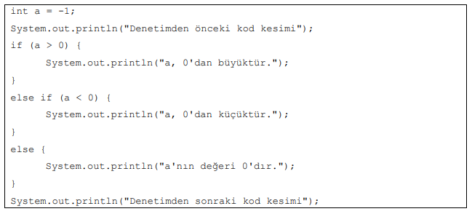
Örnek 4:

Slide 20
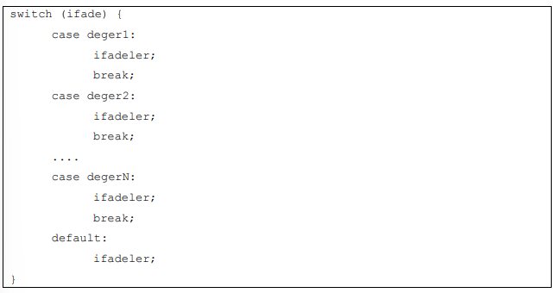
2. Switch Deyimi
switch deyimi, if-else-if deyimleri ile yazılabilecek bir kod kesimini daha basitçe yazmayı sağlayan, bir ifadenin değerine göre dallanmayı sağlayabilen bir deyimdir.
switch deyiminden sonra parantez içerisine bir ifade yazılır. Bu ifade, tek başına bir değişken olabileceği gibi, herhangi bir matematiksel işlem ya da işlev çağrısı da olabilir.
case satırları, ifadenin değerini denetler. Herhangi bir case satırında eşitlik yakalanabilirse, o case satırı işletilir. break deyimi, denetim yapısından çıkmaya yarayan deyimdir ve bir case satırı işletildikten sonra diğerlerinin işletilmemesini sağlar. Ancak yazılması zorunlu değildir.
default ise, hiçbir case satırında ifadenin değerinin yakalanamaması durumunda işletilmek istenen kod kesiminin kodlanacağı yerdir, yazılması zorunlu değildir.

Slide 21
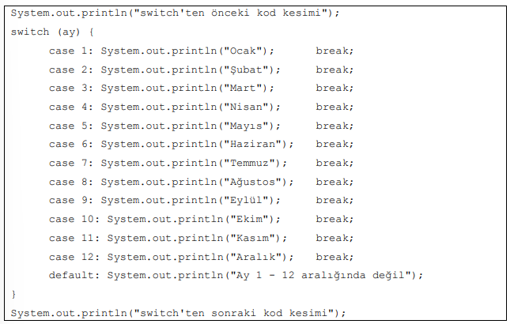
Örnek 1:

Slide 22
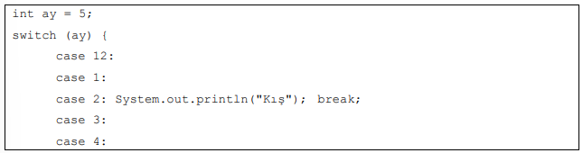
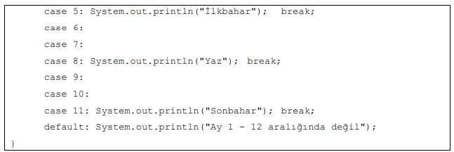
Örnek 2:
switch deyimi kullanılırken break deyimlerinin dikkatli kullanılması gerekir. break deyiminin unutulması ya da yazılmaması durumunda, case satırı işletildikten sonra switch deyiminin sonuna sapılmayacak, işleyiş bir sonraki case satırından devam edecektir. if-else if kod blokları, switch bloklarına oranla hata yapmanıza daha az yatkındır.

